Slide 1
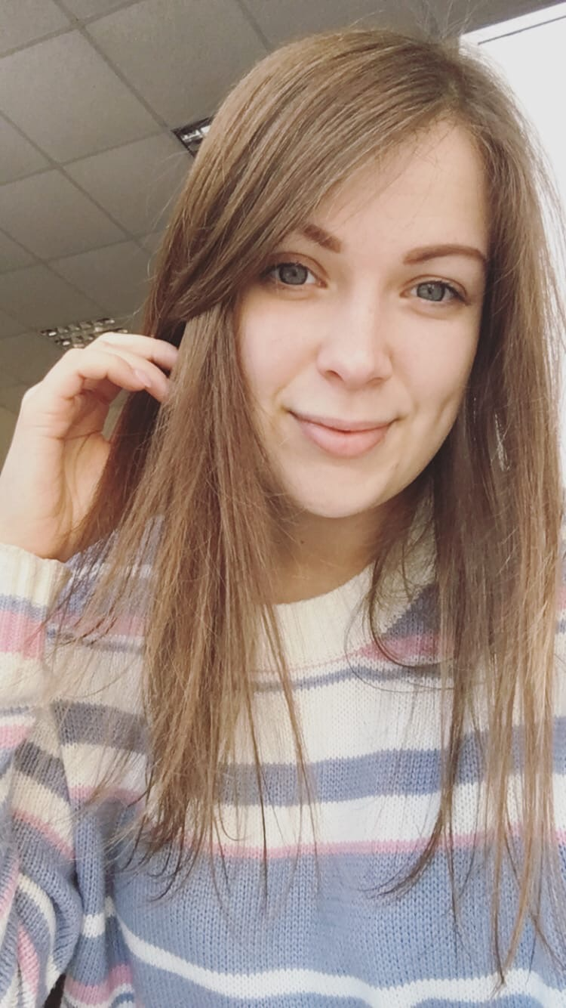
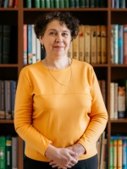
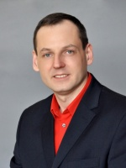
Деятельность ДОО «Голубь мира», Отряда волонтеров. Юнармейское движение. Музей боевой славы и истории ________________________________________________
Кузнецова
Татьяна
Михайловна
Руководитель
отряда
волонтеров
Сербина
Ирина
Станиславовна
Руководитель
ДОО «Голубь мира»
Полунин
Андрей
Иванович
Руководитель
Отряда
Юнармии

Slide 2
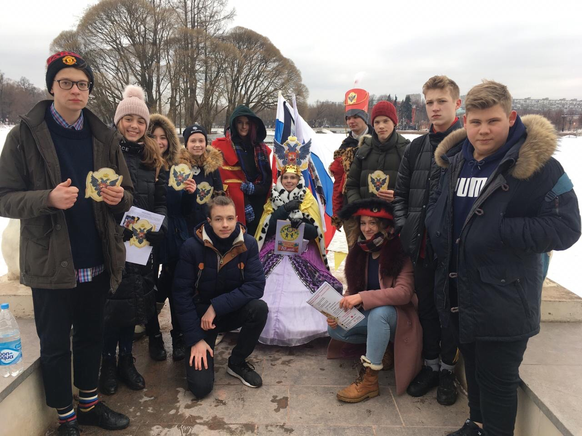
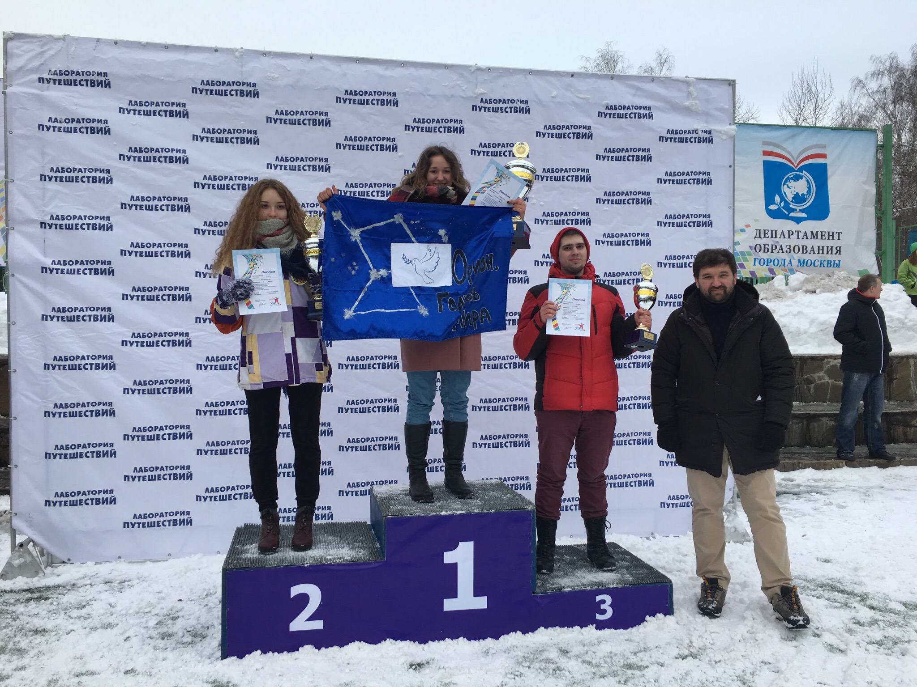
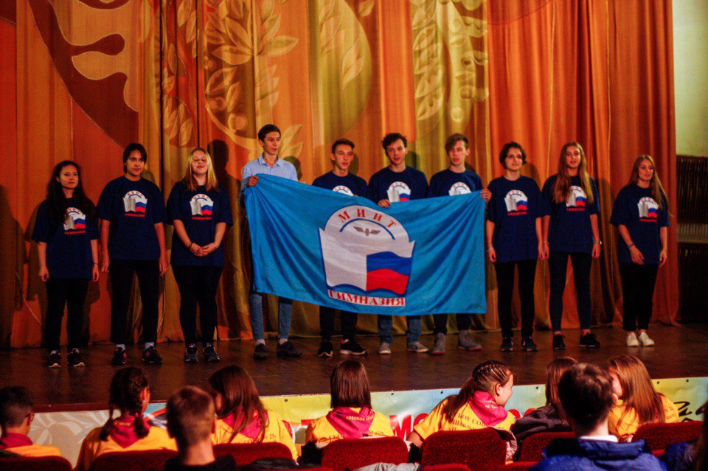
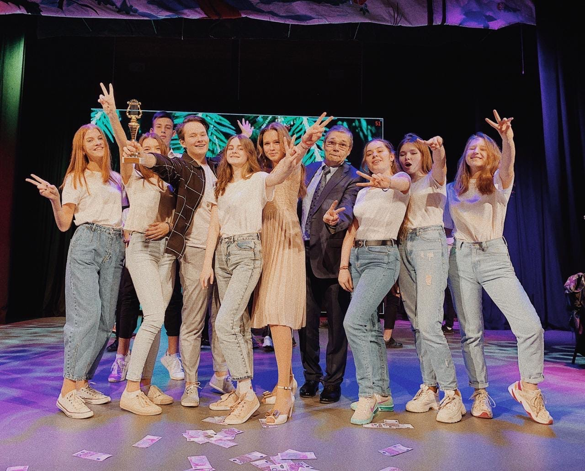

Slide 3
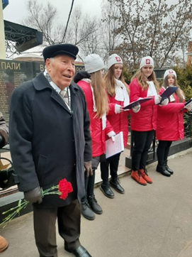
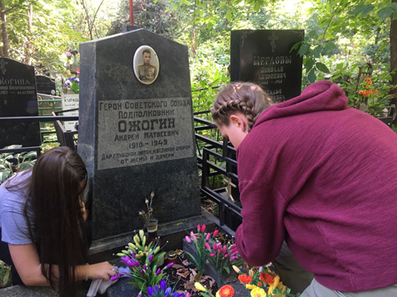
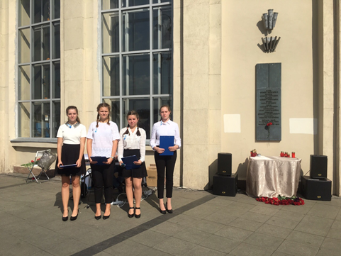
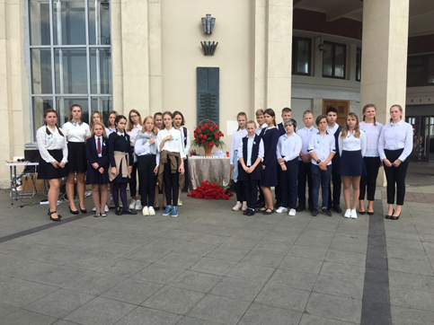
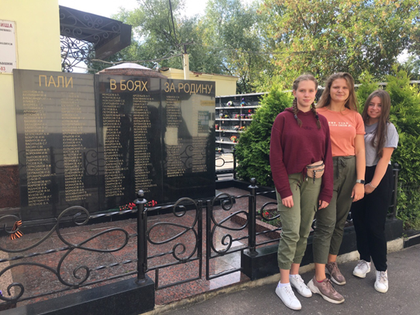
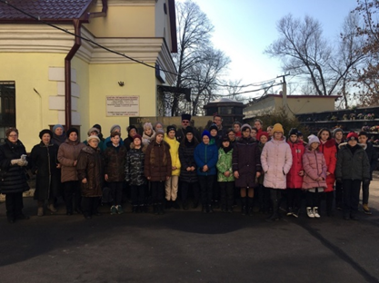
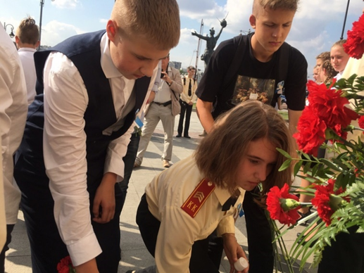
НАПРАВЛЕНИЕ ДЕЯТЕЛЬНОСТИ ГРАЖДАНСКО-ПАТРИОТИЧЕСКОЕ
ПАТРОНАТНЫЕ АКЦИИ НА ПЯТНИЦКОМ КЛАДБИЩЕ
ДЕНЬ СОЛИДАРНОСТИ В БОРЬБЕ С ТЕРРОРИЗМОМ

Slide 4
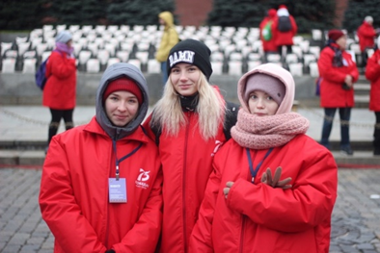
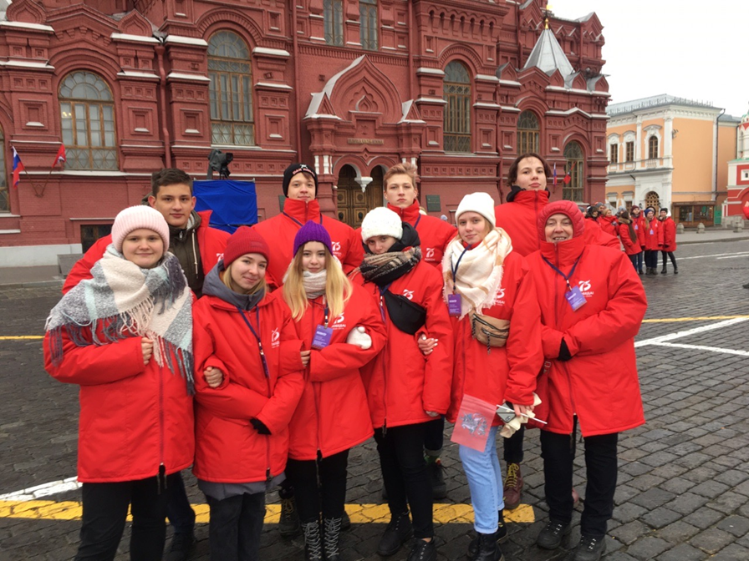
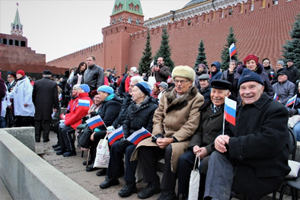
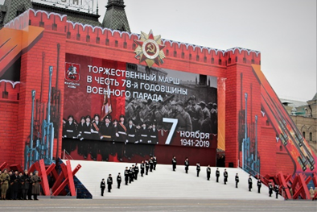
ТОРЖЕСТВЕННЫЙ МАРШ НА КРАСНОЙ ПЛОЩАДИ 7 НОЯБРЯ ПОСВЯЩЕННЫЙ ВОЕННОМУ ПАРАДУ 1941 ГОДА

Slide 5
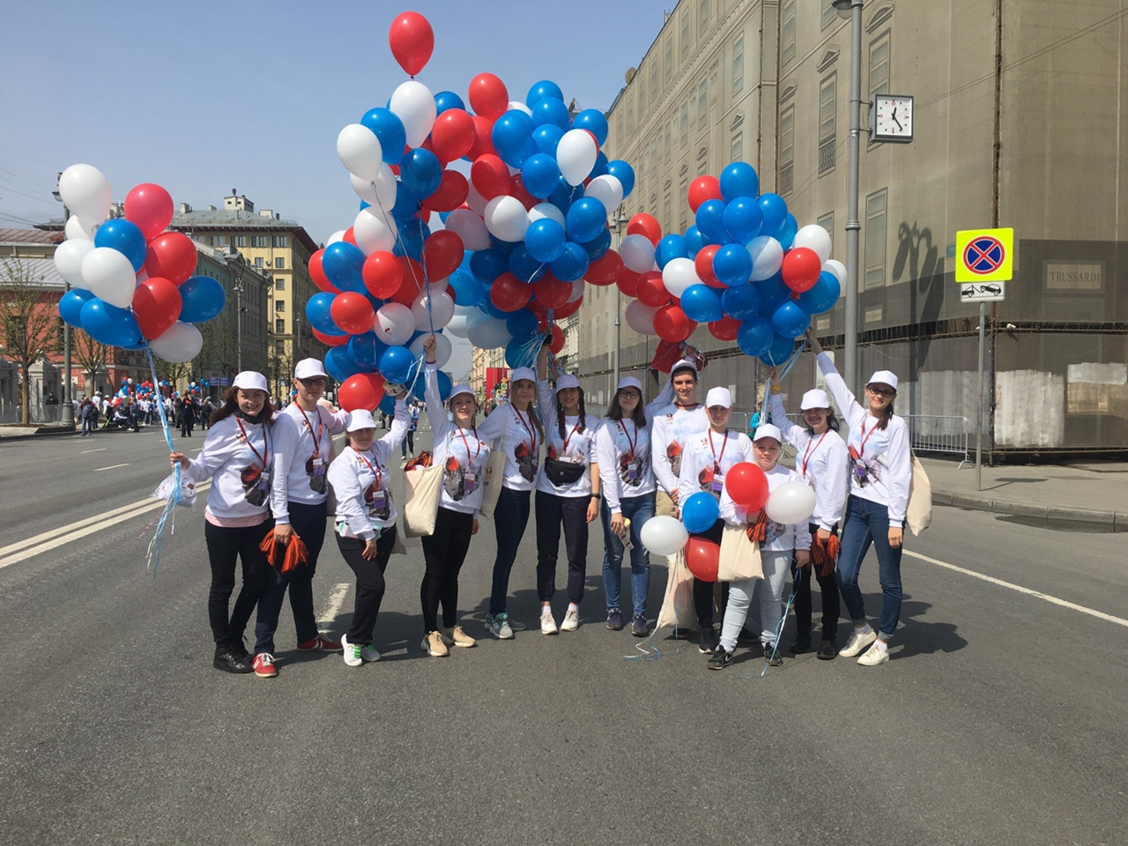
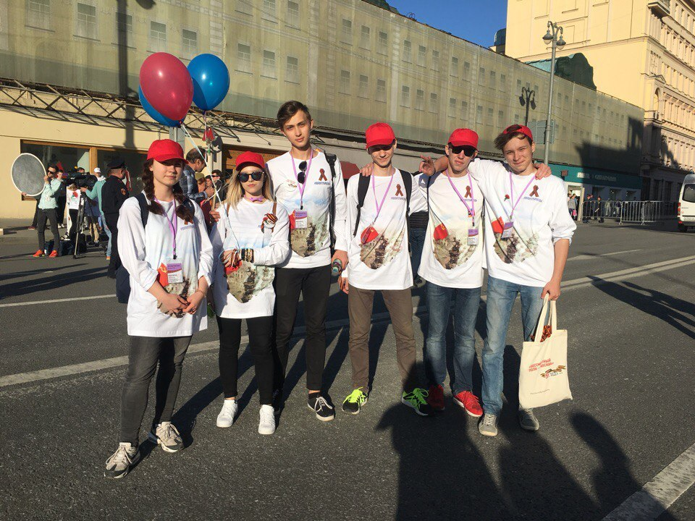
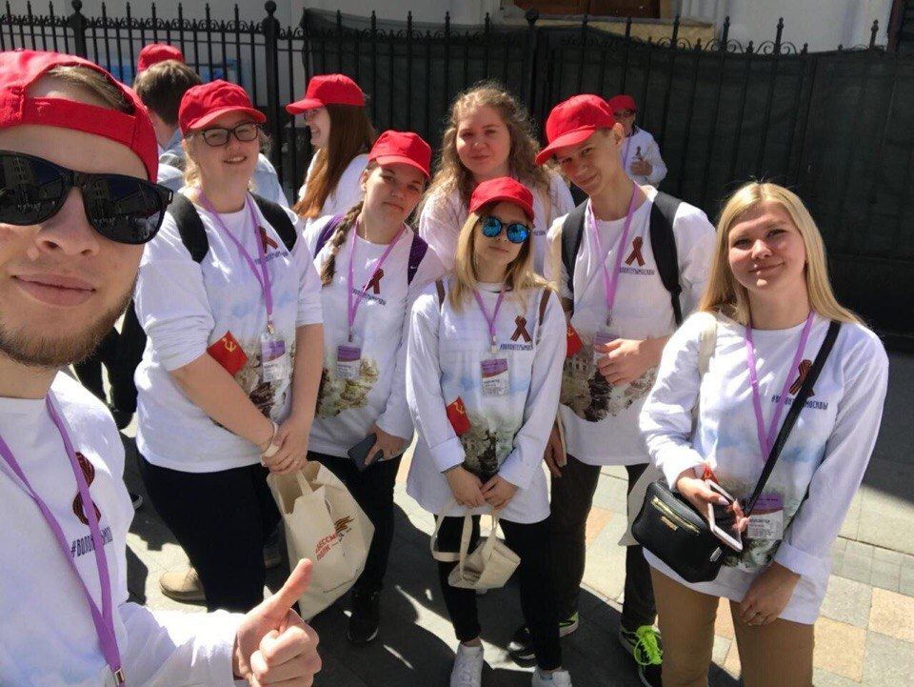
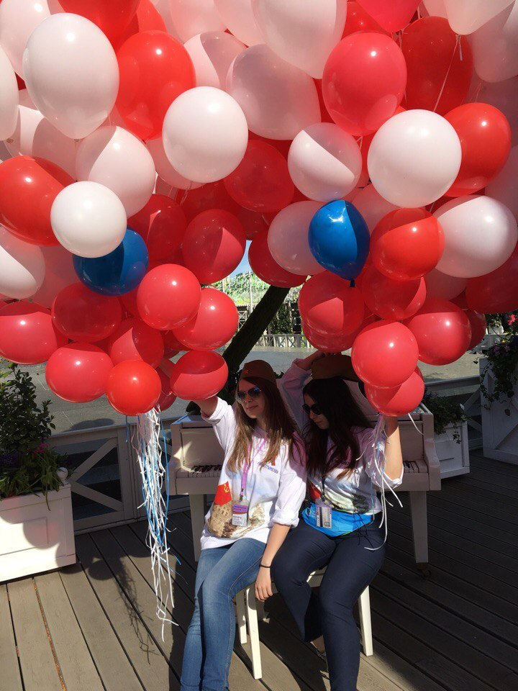
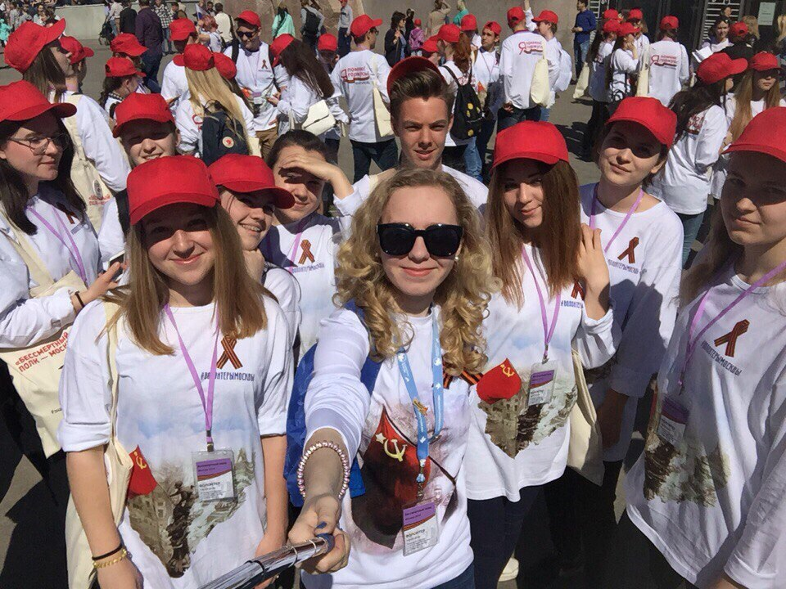
БЕССМЕРТНЫЙ ПОЛК 9 МАЯ

Slide 6
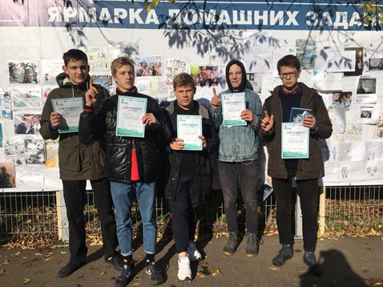
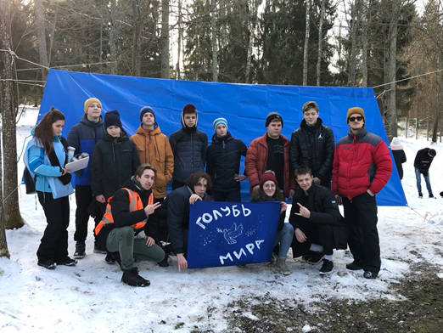
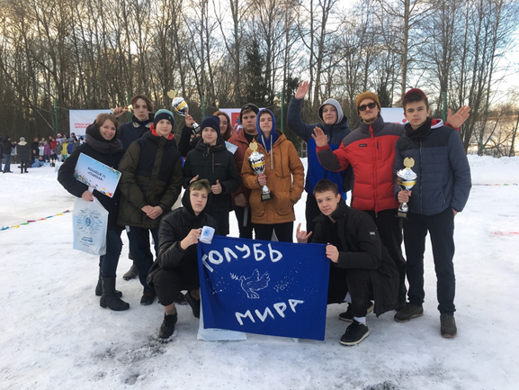
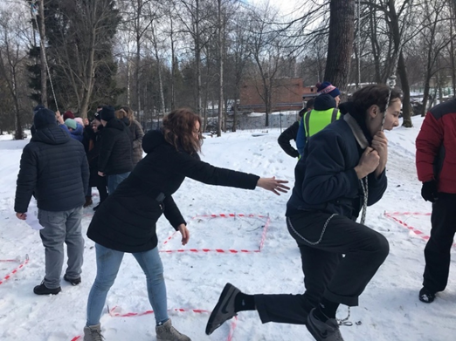
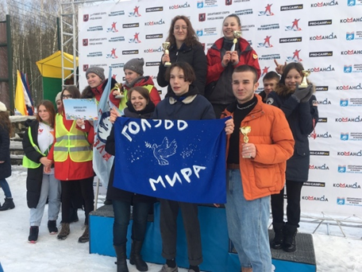
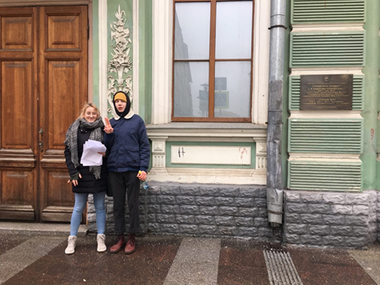
НАПРАВЛЕНИЕ ДЕЯТЕЛЬНОСТИ СПОРТИВНОЕ
БОЛЬШОЕ ПРИКЛЮЧЕНИЕ В СОКОЛЬНИКАХ
КУБОК МЭРА
ИГРА-КВЕСТ «В ПОИСКАХ НЕОБЫЧНОГО»

Slide 7
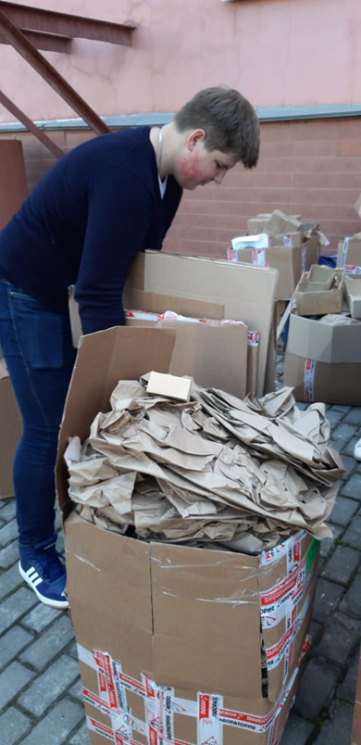
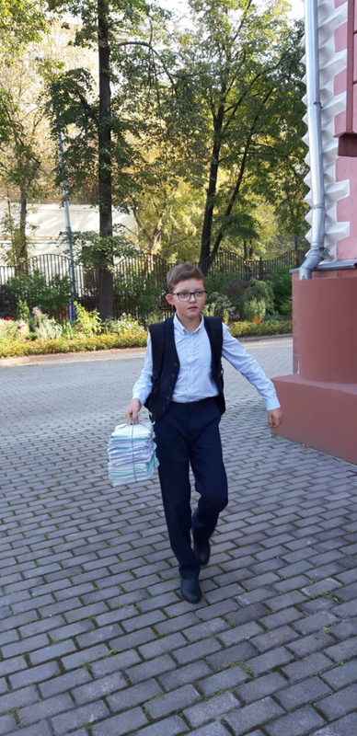
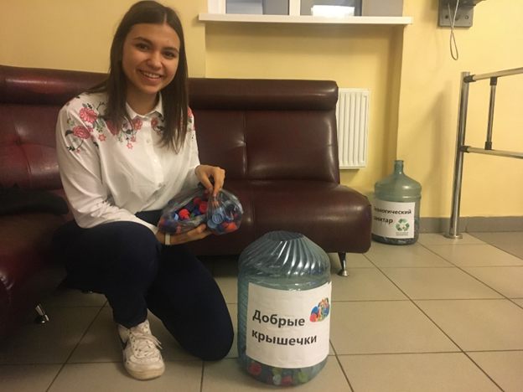
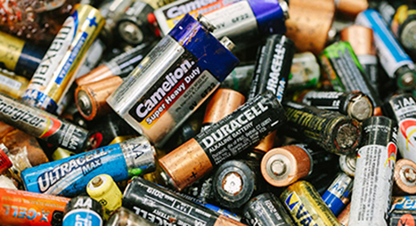
НАПРАВЛЕНИЕ ДЕЯТЕЛЬНОСТИ ЭКОЛОГИЧЕСКОЕ
«БУМАЖНЫЙ БУМ»
СБОР МАКУЛАТУРЫ
«ДОБРЫЕ КРЫШЕЧКИ»
«ЭКОЛОГИЧЕСКИЙ САНИТАР»

Slide 8
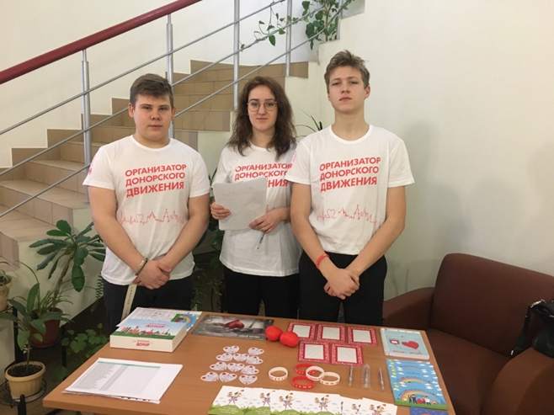
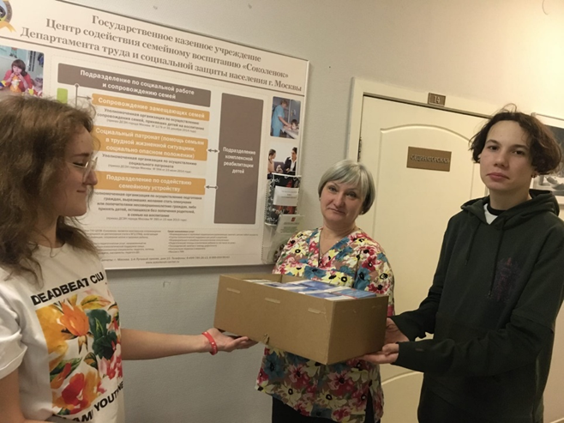
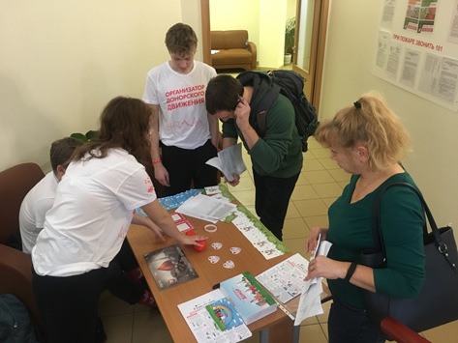
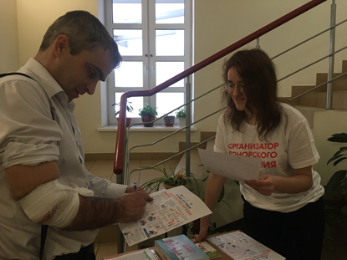
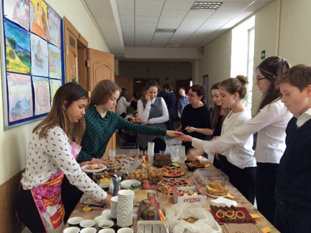
БЛАГОТВОРИТЕЛЬНЫЕ АКЦИИ
«ДОСТУЧАТЬСЯ ДО НЕБЕС»
ПОМОЩЬ ДЕТСКОМУ ДОМУ «СОКОЛЕНОК»

Slide 9
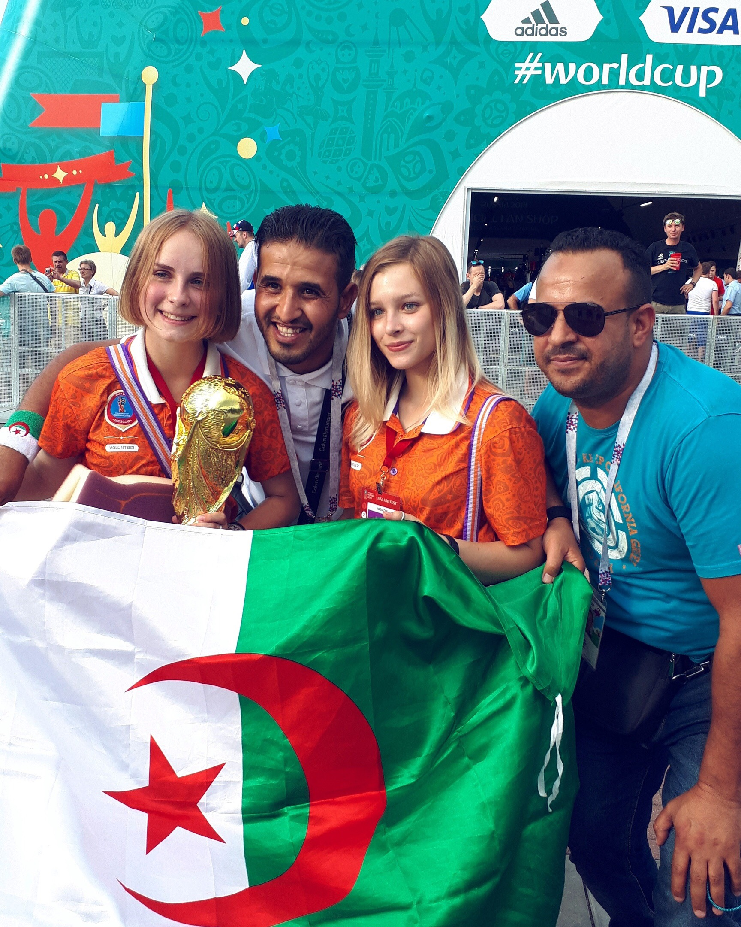
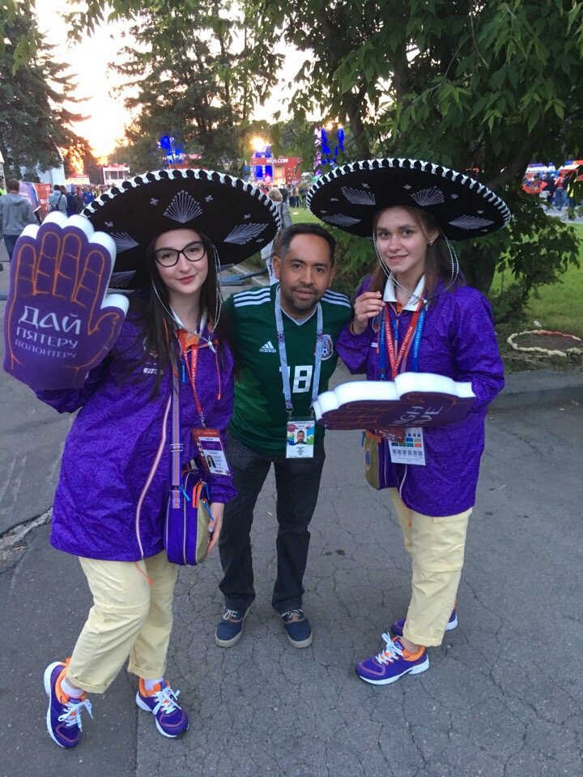
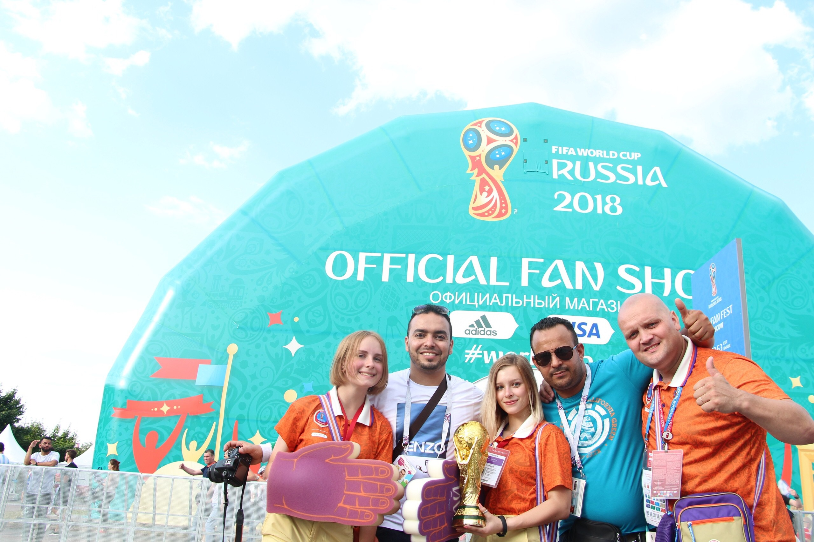
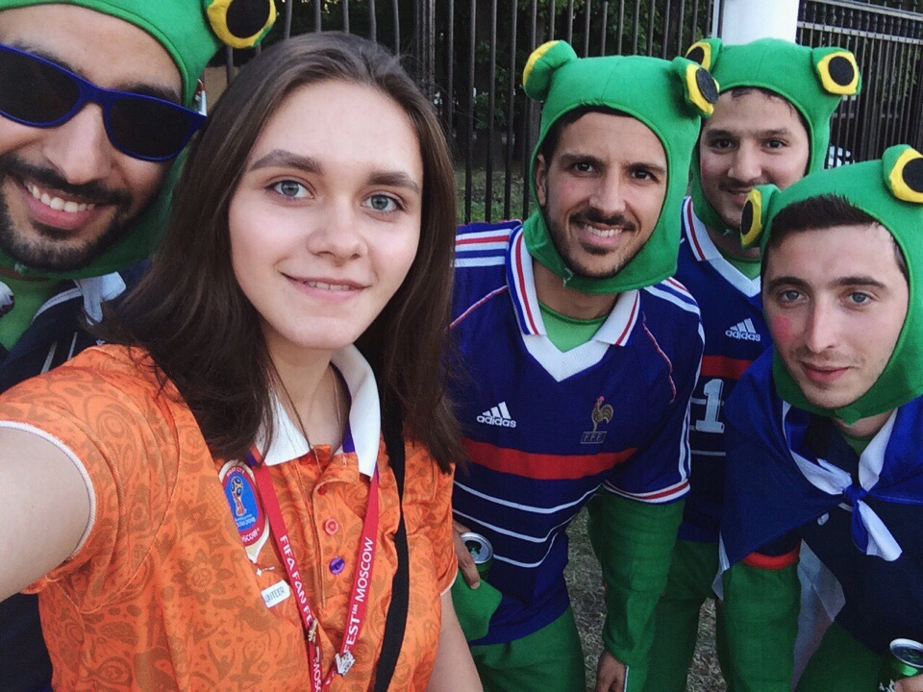
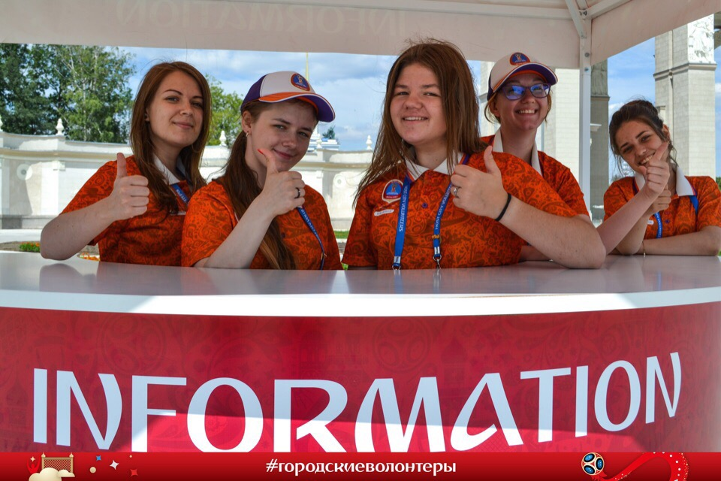
ЧЕМПИОНАТ МИРА ПО ФУТБОЛУ 2018 ГОД

Slide 10
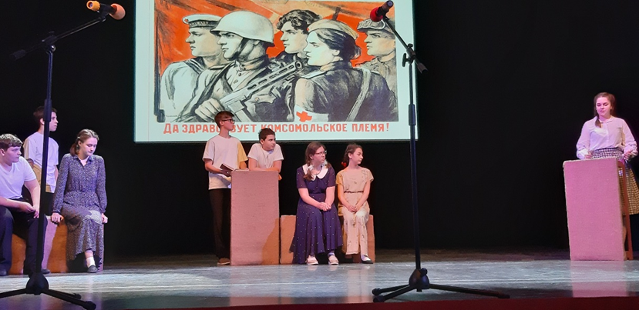
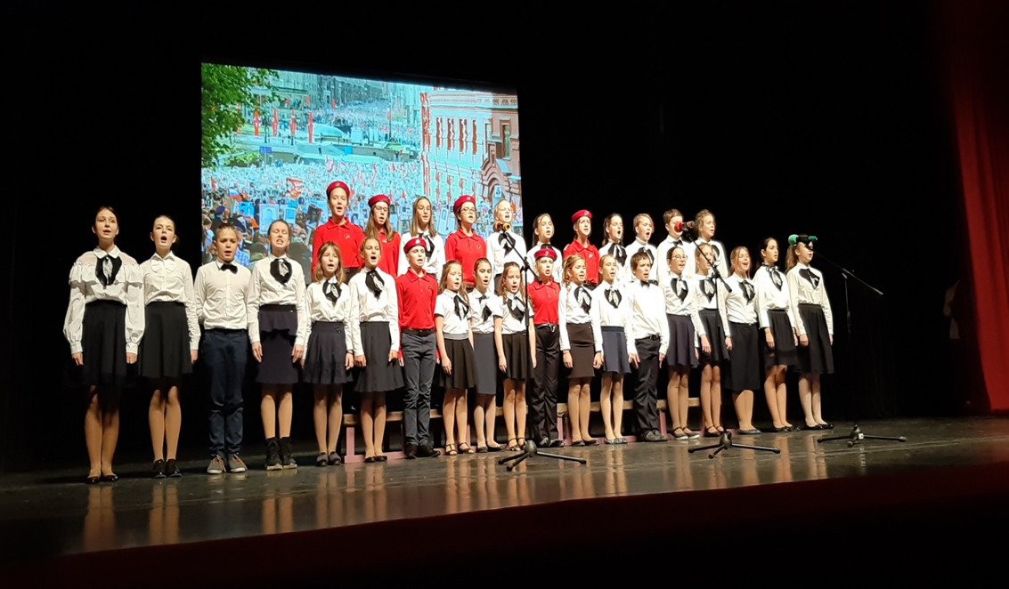
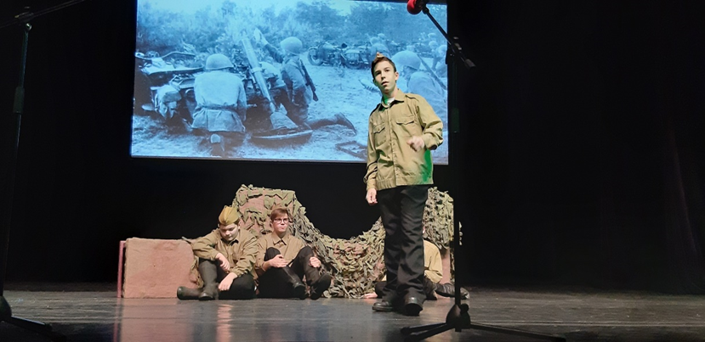
«ПАМЯТЬ СЕРДЦА» БЛАГОТВОРИТЕЛЬНЫЙ КОНЦЕРТ ДЛЯ ВЕТЕРАНОВ

Slide 11
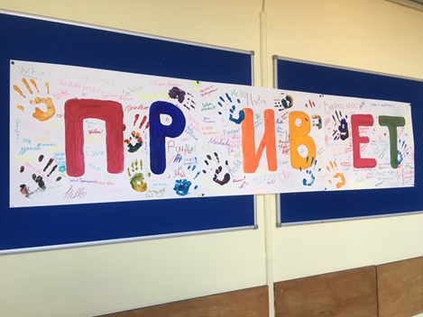
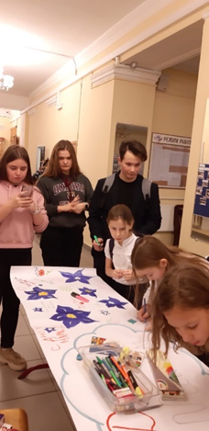
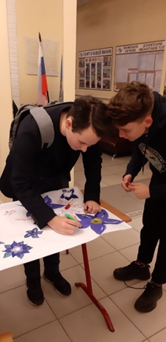
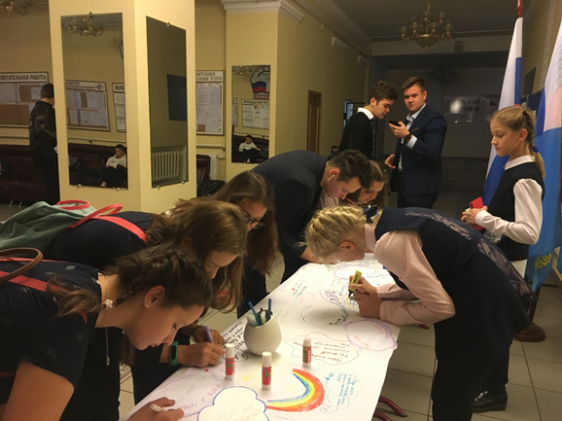
НАШИ МЕРОПРИЯТИЯ
«РАДИ МИРА Я ГОТОВ»
ВСЕМИРНЫЙ ДЕНЬ ПРИВЕТСТВИЯ
ДЕНЬ МАТЕРИ

Slide 12
НАШИ МЕРОПРИЯТИЯ
ДЕНЬ СВЯТОГО ВАЛЕНТИНА
ПОСВЯЩЕНИЕ В ПЯТИКЛАССНИКИ

Slide 13
ЮНАРМЕЙСКОЕ ДВИЖЕНИЕ
ЦЕРЕМОНИЯ ПОСВЯЩЕНИЯ В ЮНАРМЕЙЦЫ

Slide 14
ЮНАРМЕЙСКОЕ ДВИЖЕНИЕ
ОТКРЫТИЕ МЕМОРИАЛЬНОЙ ТАБЛИЧКИ НА БРОНЕПОЕЗДЕ НА МАРКЕ БП 43
БАЛ ЮНАРМЕЙЦЕВ
ВЫЕЗД ЮНАРМЕЙЦЕВ В МУЗЕЙ ВОЕННОЙ ИСТОРИИ
ДЕНЬ СОЛИДАРНОСТИ В БОРЬБЕ С ТЕРРОРИЗМОМ

Slide 15
МУЗЕЙ БОЕВОЙ СЛАВЫ И ИСТОРИИ

